Slide 1
THIS IS YOUR PRESENTATION TITLE

Slide 2
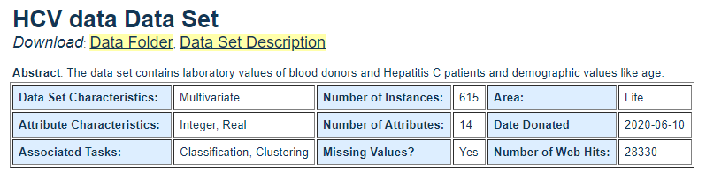
Dataset
Link Dataset
https://archive.ics.uci.edu/ml/datasets/HCV+data

Slide 3
Informasi Dataset
Ada 14 Atribut
1) X (Patient ID/No.) 2) Category (diagnosis) (values: '0=Blood Donor', '0s=suspect Blood Donor', '1=Hepatitis', '2=Fibrosis', '3=Cirrhosis') 3) Age (in years) 4) Sex (f,m) 5) ALB 6) ALP 7) ALT 8) AST 9) BIL 10) CHE 11) CHOL 12) CREA 13) GGT 14) PROT

Slide 4
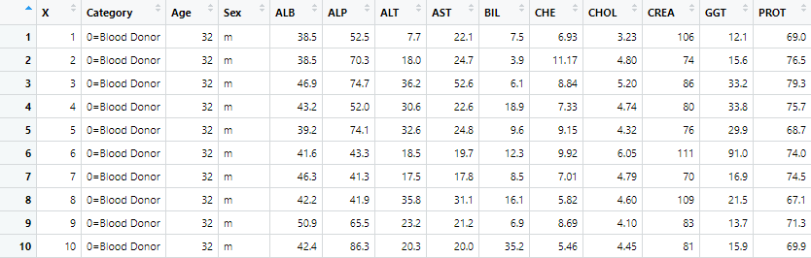
Informasi Kolom
Atribut target untuk klasifikasi adalah Kategori
(donor darah vs. Hepatitis C (termasuk perkembangannya ('hanya' Hepatitis C, Fibrosis, Sirosis).

Slide 5
Metode yang digunakan
Classification adalah tindakan untuk memberikan kelompok pada setiap keadaan. Setiap keadaan berisi sekelompok atribut, salah satunya adalah class attribute. Metode ini butuh untuk menemukan sebuah model yang dapat menjelaskan class attribute itu sebagai fungsi dari input attribute.

Slide 6
Algoritma C5.0
Algoritma C5.0 merupakan salah satu algoritma pohon keputusan yang dapat memproses data kinerja pegawai menjadi sebuah aturan yang bisa dijadikan masukan dalam pengambilan keputusan. Berdasarkan hasil evaluasi terhadap 184 data kinerja pegawai didapat tingkat akurasi sebesar 96.08%.

Slide 7
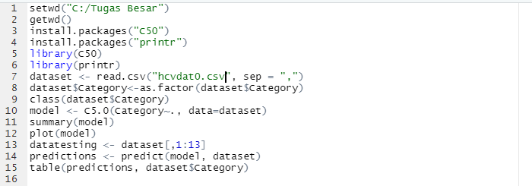
Full Code

Slide 8
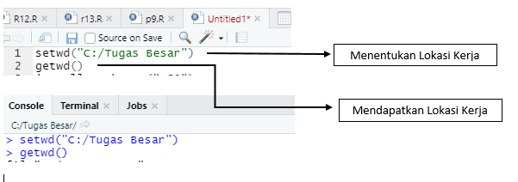
Menentukan Lokasi Kerja

Slide 9
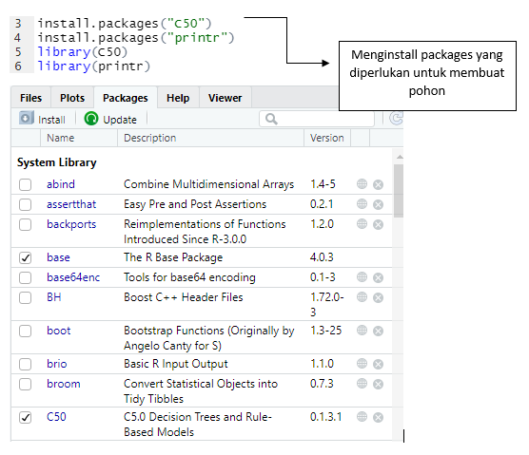
Instalasi Packages

Slide 10
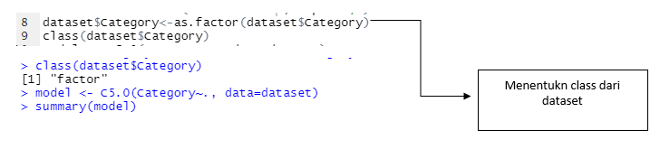
Impor Dataset

Slide 11
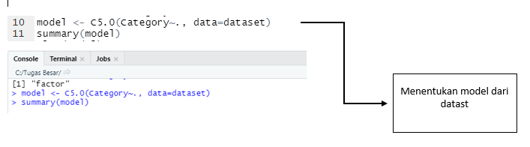
Menentukan Model dari Dataset

Slide 12
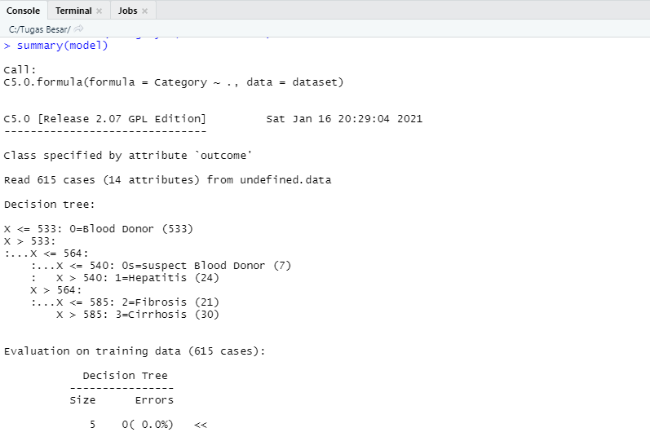
Console

Slide 13
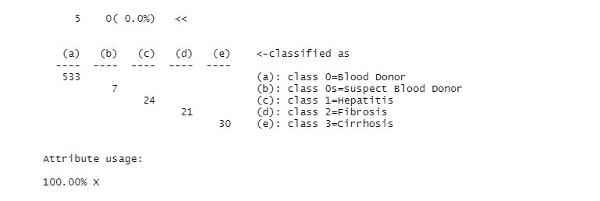
Console

Slide 14
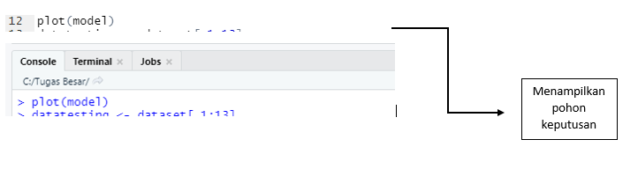
Menampilkan pohon keputusan

Slide 15
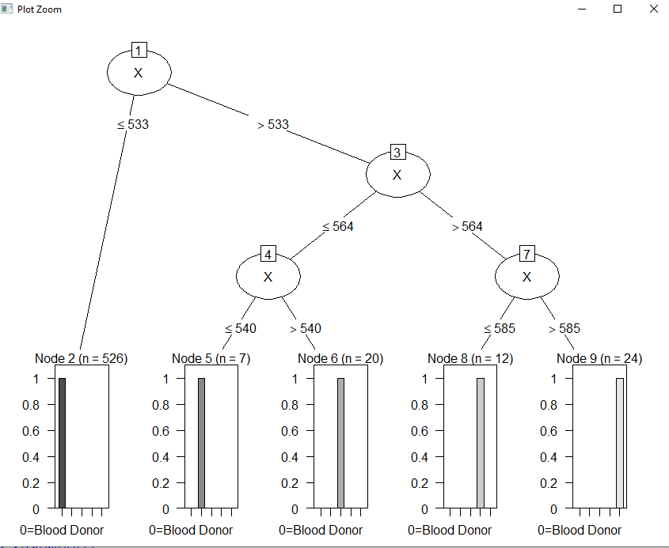
Decision Tree

Slide 16

Meentukan Data Testing
Kode program untuk menentukan Dataset

Slide 17
Menentukan Prediksi
Kode progra, untuk menentukan prediksi

Slide 18

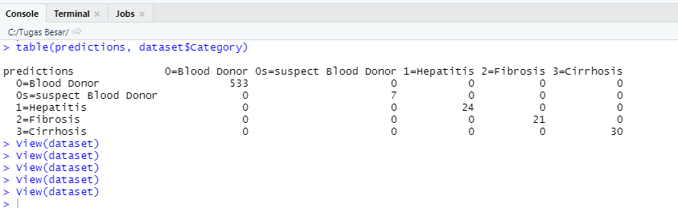
Hasil prediksi Dataset

Slide 19
Repositori Github

Slide 21
1.
TRANSITION HEADLINE
Let’s start with the first set of slides

